Slide 1


码牛学院
代码成就人生
《android移动互联网高级开发》
微信视频通话训练营
用代码码出自己牛逼的人生
Notes:
1、 开场白

Slide 2
android移动互联网高级开发
码牛学院-用代码码出精彩的人生

Slide 3
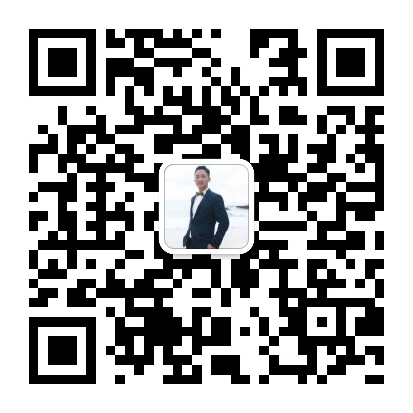

报名咨询
技术问题加David老师
QQ:1051917835
Notes:
https://baijiahao.baidu.com/s?id=1609373471994487281&wfr=spider&for=pc

Slide 4
今晚课题
实战webrtc通话机制(基于google-webrtc)
服务器之间的原理与作用
Socket服务器的作用于机制
Webrtc API深度讲解
基于google-webrtc手写本地视频预览
精彩内容 20:05准时直播分享干货
码牛学院-用代码码出牛逼人生

Slide 5
音视频应用
01
02
03
04
直播（腾讯课堂 哔哩哔哩）
音视频通话（微信）
短视频与视频特效（抖音）
视频媒体平台（芒果TV）
Notes:
4、 课程目标

Slide 6






Slide 7
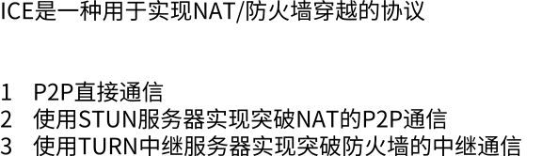



Slide 8












Slide 9

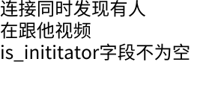






Slide 11

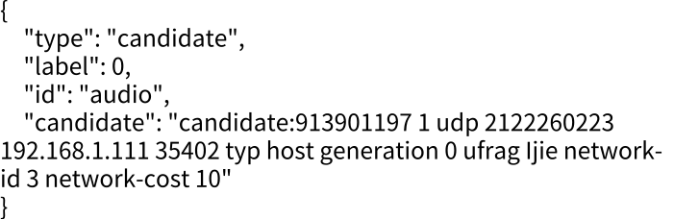




Slide 12




Slide 13





Slide 14
点对点通信穿透原理
A通过NAT网关向SERVER发送STUN请求消息(UDP)，查询并注册自己经过NAT映射后的公网地址
SERVER响应，并将A经过转换后的公网IP地址和端口填在响应报文中
B通过NAT网关向STUN SERVER发送STUN请求消息(UDP)，查询并注册自己经过NAT映射后的公网地址
SERVER响应，并将B经过转换后的公网IP地址和端口填在响应报文中
此时A已经知道了自己映射后对应的公网IP地址和端口号，它把这些信息打包在请求中发送给SERVER，请求和B进行通信
SERVER查询到B注册的公网地址和端口，然后将请求通过NAT网关转发给B
B从消息中知道A的公网地址和端口，于是通过此地址和端口，向A发送消息，消息中包含B映射后的公网地址和端口号，A收到消息后就知道了B的公网地址及端口，这样在A和B之间建立起了通信通道。
Notes:
引用：https://hpbn.co/webrtc/

Slide 15


通话流程
6:通过推送告诉
A对方同意视频
3:B一旦上线连接服务器，发现有人跟我视频
2:长连接socket
1:请求服务器 告诉我要跟谁聊天
5:如果接受发送
一条请求信息
4:可以选择
接受或拒绝
客户端A
（主叫）
客户端B
（被叫）
Notes:
引用：https://hpbn.co/webrtc/

Slide 16
THANK YOU
码牛学院-用代码码出牛逼人生

Slide 17
谢谢观看

